Slide 1
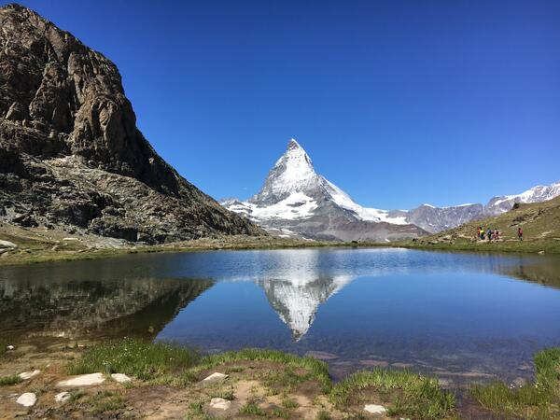

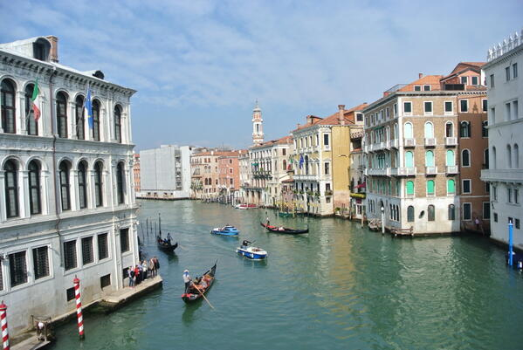
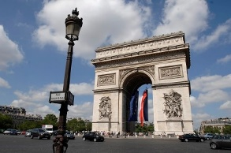
☆ベテラン添乗員が現地最新情報をお届け☆
ＪＴＢ海外旅行説明会
11月23日（土・祝）
場所： 富山地鉄ビル5階
佐伯記念ホール
1部
スイス 10：00～11：00
2部
イタリア＆ 13：00～14：０0
フランス
3部
スペイン 15：00～16：０0
ベテラン添乗員が現地最新情報やこれからのおすすめコースを紹介いたします!!
～事前予約制各回20名様限定、参加費無料～

Slide 2
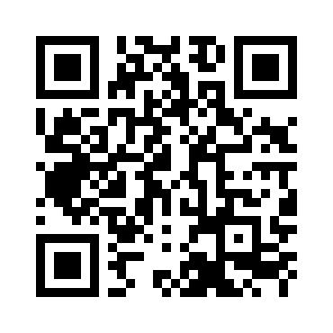
～説明会内容～
これから海外旅行をご検討の方限定の説明会です
参加費無料!! ～事前予約制各回20名様限定～
◆◆◆◆◆◆◆◆◆◆◆◆◆◆◆◆◆◆◆◆◆◆◆◆◆◆◆
《第1部》10:00～ スイス
◆◆◆◆◆◆◆◆◆◆◆◆◆◆◆◆◆◆◆◆◆◆◆◆◆◆◆
《第2部》13:00～ イタリア＆
フランス
◆◆◆◆◆◆◆◆◆◆◆◆◆◆◆◆◆◆◆◆◆◆◆◆◆◆◆
《第3部》15:00～ スペイン
◆◆◆◆◆◆◆◆◆◆◆◆◆◆◆◆◆◆◆◆◆◆◆◆◆◆◆
ＪＴＢ添乗員より現地の最新情報やこれからの
お勧めコースを紹介【各会約60分】
～説明会終了後、個別相談会あり～
WEBからのお申込→
◆◆◆◆◆◆◆◆◆◆◆◆◆◆◆◆◆◆◆◆◆◆◆◆◆◆◆
ＪＴＢ富山店
TEL：076-441-1311
【営業時間】10：00〜18：00
【休業日】月・水・祝日
お問い合わせ先
ＪＴＢｲｵﾝﾓｰﾙ高岡店
TEL：0766-27-2415
【営業時間】10：00～19：00
【休業日】ｲｵﾝﾓｰﾙ高岡に準ずる
ＪＴＢ富山アピタ店
TEL：076-495-3377
【営業時間】10：00～18：00
【休業日】火曜日
※店舗相談受付終了時間は各店ホームページをご確認ください。

